Slide 1

Nom prénom / administration

Slide 2
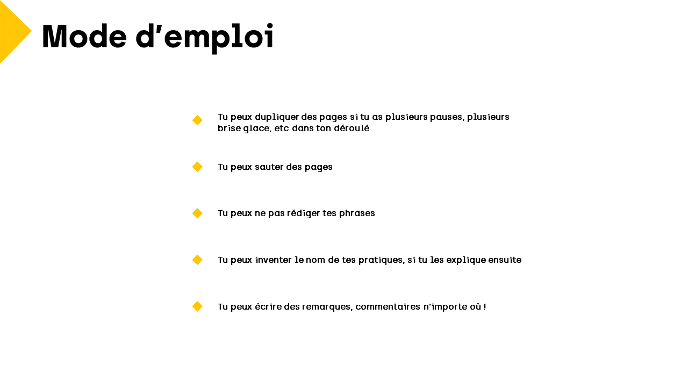

Slide 3

Tapez vos réponses ici

Slide 4
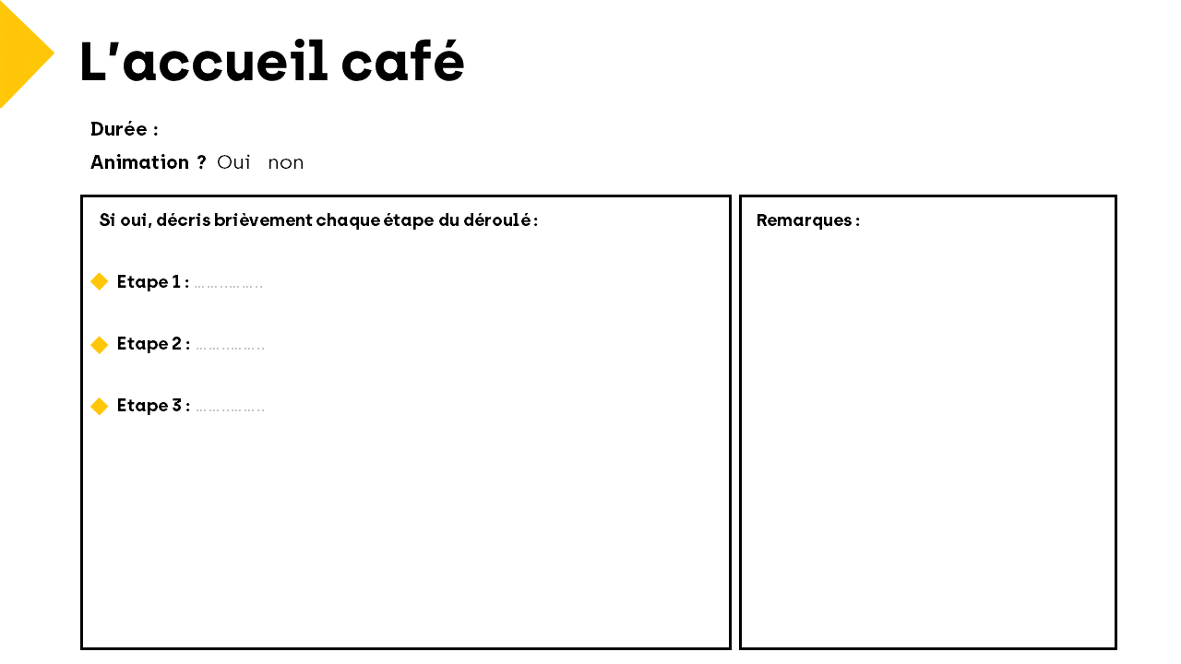
Tapez vos réponses ici
Tapez vos réponses ici
Tapez vos réponses ici

Slide 5
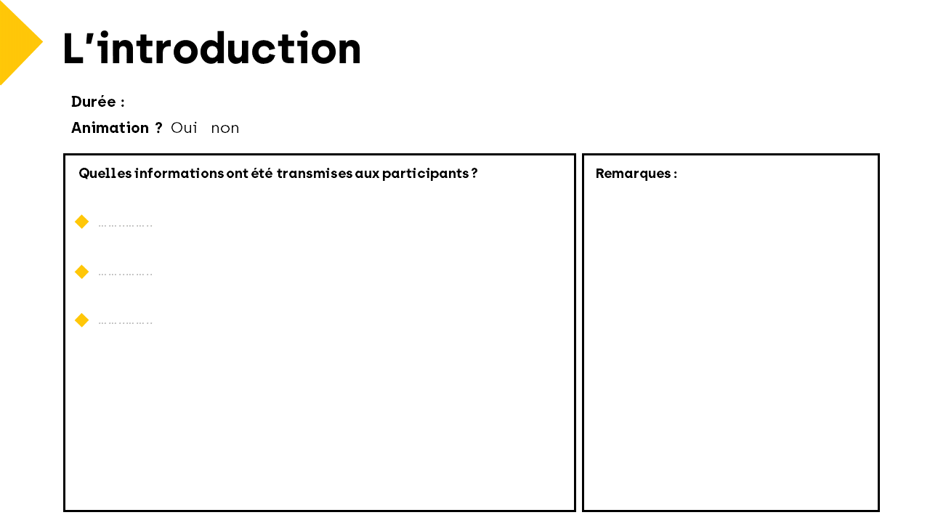
Tapez vos réponses ici
Tapez vos réponses ici
Tapez vos réponses ici

Slide 6
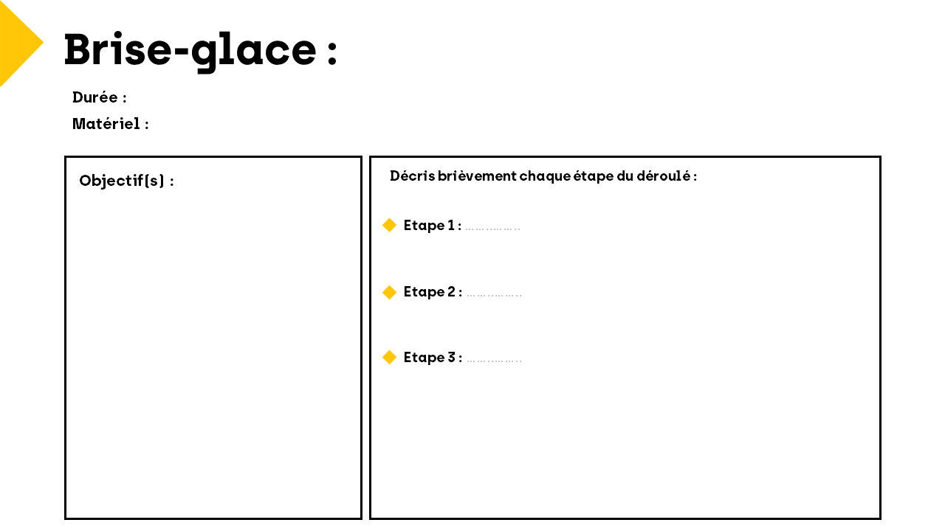
Tapez vos réponses ici
Tapez vos réponses ici
Tapez vos réponses ici
Tapez vos réponses ici

Slide 7
Tapez vos réponses ici
Tapez vos réponses ici
Tapez vos réponses ici
Tapez vos réponses ici

Slide 8
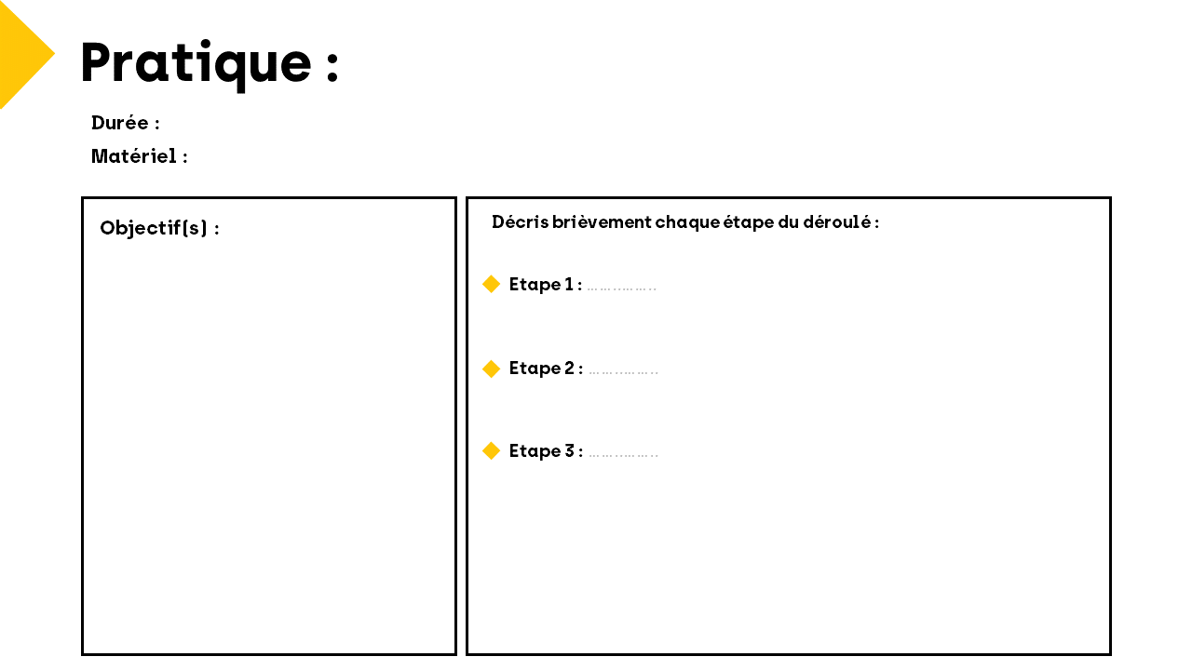
Tapez vos réponses ici
Tapez vos réponses ici
Tapez vos réponses ici
Tapez vos réponses ici

Slide 9
Tapez vos réponses ici
Tapez vos réponses ici
Tapez vos réponses ici
Tapez vos réponses ici

Slide 10
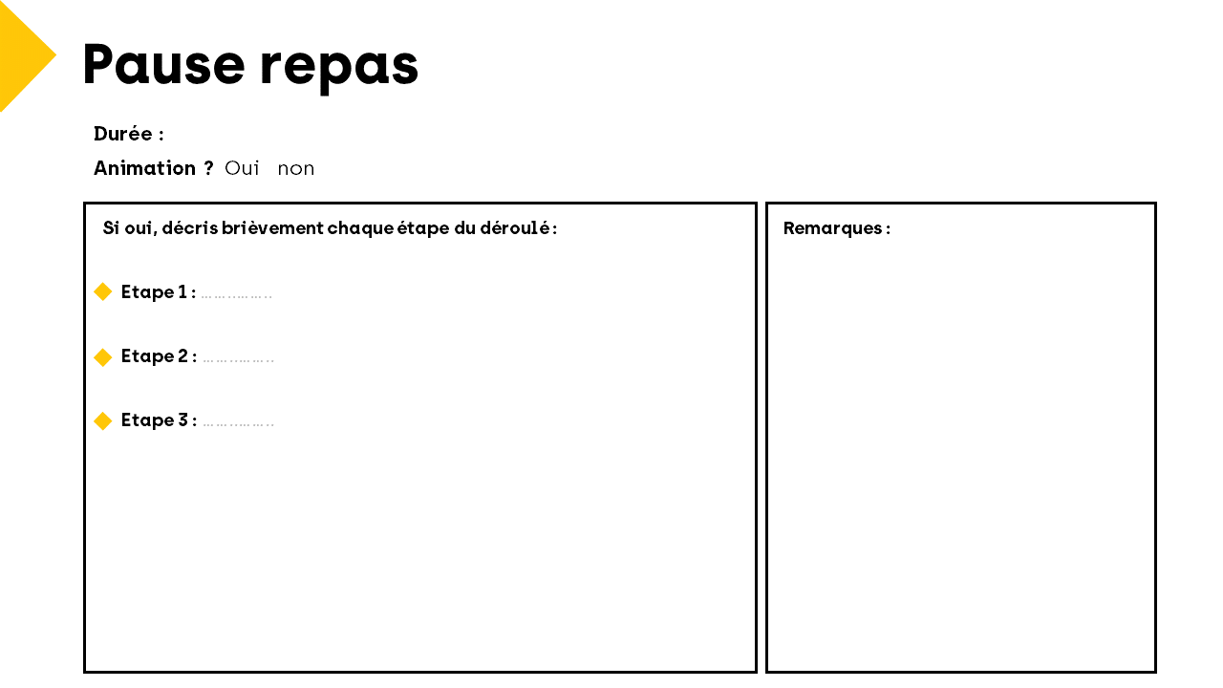
Tapez vos réponses ici
Tapez vos réponses ici
Tapez vos réponses ici

Slide 11
Tapez vos réponses ici
Tapez vos réponses ici
Tapez vos réponses ici
Tapez vos réponses ici

Slide 12
Tapez vos réponses ici
Tapez vos réponses ici
Tapez vos réponses ici
Tapez vos réponses ici

Slide 13
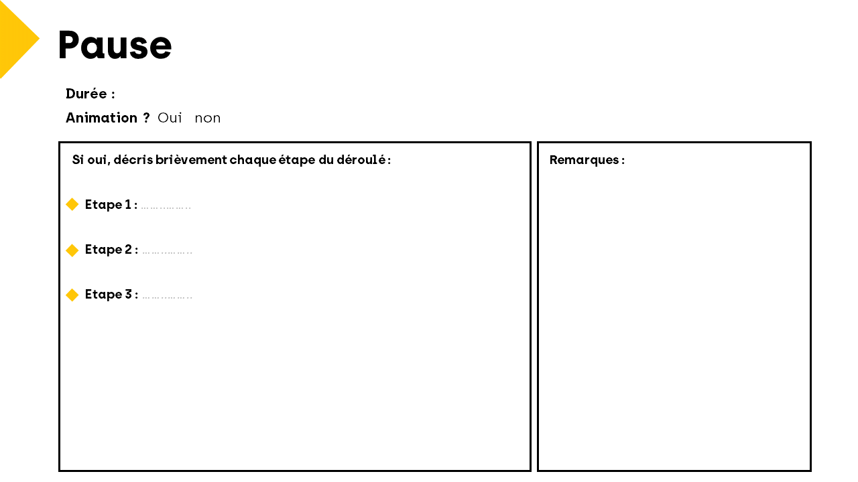
Tapez vos réponses ici
Tapez vos réponses ici
Tapez vos réponses ici

Slide 14
Tapez vos réponses ici
Tapez vos réponses ici
Tapez vos réponses ici
Tapez vos réponses ici

Slide 15

Tapez vos réponses ici
Tapez vos réponses ici
Tapez vos réponses ici
Tapez vos réponses ici

Slide 16
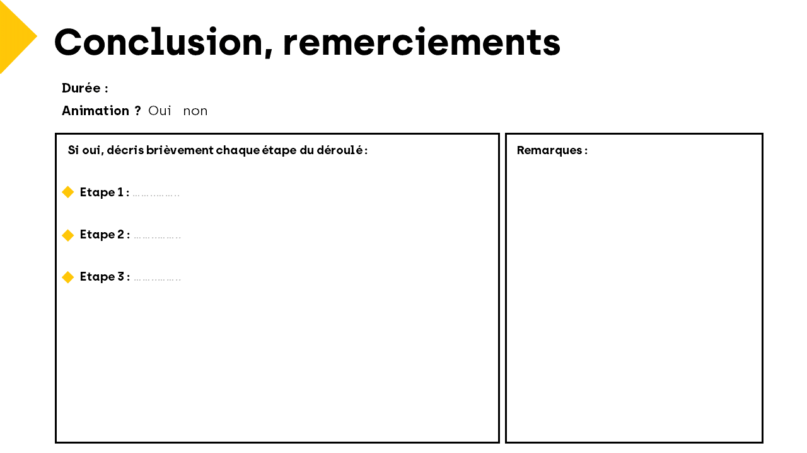
Tapez vos réponses ici
Tapez vos réponses ici
Tapez vos réponses ici

